Slide 1
线性代数

Slide 2
简 介
一、研究对象
线性代数是代数学的一个分支，主要处理线性关系问题，即线性空间、线性变换和有限维的线性方程组。线性关系意即数学对象之间的关系是以一次形式来表达的。例如，在解析几何里，平面上直线的方程是二元一次方程；空间平面的方程是三元一次方程，而空间直线视为两个平面相交，由两个三元一次方程所组成的方程组来表示。含有 n个未知量的一次方程称为线性方程。关于变量是一次的函数称为线性函数。线性关系问题简称线性问题。解线性方程组的问题是最简单的线性问题。

Slide 3
二、历史与发展
线性代数作为一个独立的分支在20世纪才形成，而它的历史却非常久远。“鸡兔同笼”问题就是一个简单的线性方程组求解的问题。最古老的线性问题是线性方程组的解法，在中国古代东汉年初成书的数学著作《九章算术·方程》章中，已经作了比较完整的叙述，其中所述方法实质上相当于现代的对方程组的增广矩阵的行施行初等变换，消去未知量的方法。

Slide 4
由于法国数学家费马（1601-1665）和笛卡儿（1596-1650）的工作，现代意义的线性代数基本上出现于十七世纪。直到十八世纪末，线性代数的领域还只限于平面与空间。十九世纪上半叶才完成了到n维线性空间的过渡。
随着研究线性方程组和变量的线性变换问题的深入，在18～19世纪期间先后产生行列式和矩阵的概念，为处理线性问题提供了有力的工具，从而推动了线性代数的发展。

Slide 5
三、学术地位及应用
线性代数在数学、物理学和技术学科中有各种重要应用，因而它在各种代数分支中占居首要地位。在计算机广泛应用的今天，计算机图形学、计算机辅助设计、密码学、虚拟现实等技术无不以线性代数为其理论和算法基础的一部分。线性代数所体现的几何观念与代数方法之间的联系，从具体概念抽象出来的公理化方法以及严谨的逻辑推证、巧妙的归纳综合等，对于强化人们的数学训练，增益科学智能是非常有用的。

Slide 6
随着科学的发展，我们不仅要研究单个变量之间的关系，还要进一步研究多个变量之间的关系，各种实际问题在大多数情况下可以线性化，而由于计算机的发展，线性化了的问题又可以计算出来，线性代数正是解决这些问题的有力工具。

Slide 7
“以直代曲”是人们处理很多数学问题时一个很自然的思想。很多实际问题的处理，通常把非线性模型近似为线性模型，最后往往归结为线性问题，它比较容易处理。因此，线性代数在工程技术、科学研究以及经济、管理等许多领域都有着广泛的应用，是一门基本的和重要的学科。线性代数的计算方法是计算数学里一个很重要的内容。

Slide 8
什么是线性关系？
线性（linear）指量与量之间按比例、成直线的关系，在数学上可以理解为一阶导数为常数的函数。
非线性（non-linear）则指不按比例、不成直线的关系，一阶导数不为常数。

Slide 9
线性代数
研究对象：
线性空间、线性变换和有限维的线性方程组。
研究工具：
行列式、矩阵与向量。

Slide 10
第一章 行列式
第二章 矩阵及其运算
第三章 矩阵的初等变换与线性方程组
第四章 向量组的线性相关性
第五章 相似矩阵及二次型

Slide 11

在以往的学习中，我们接触过二元、三元等简单的线性方程组.
但是，从许多实践或理论问题里导出的线性方程组常常含有相当多的未知量，并且未知量的个数与方程的个数也不一定相等.

Slide 12
我们先讨论未知量的个数与方程的个数相等的特殊情形.
在讨论这一类线性方程组时，我们引入行列式这个计算工具.

Slide 13
第一章 行列式

Slide 14
本章由线性方程组的解法入手，引出行列式的概念，再利用行列式的知识解决方程组的相关问题。
主要内容：行列式的定义、性质及其计算方法。

Slide 15
行列式是线性代数的一种工具！
学习行列式主要就是要能计算行列式的值.
内容提要
§1 二阶与三阶行列式
§2 全排列与对换
§3 n 阶行列式的定义
§4 行列式的性质
§5 行列式按行（列）展开
行列式的概念.
行列式的性质及计算.

Slide 16
§1.1 二阶与三阶行列式
一、二元线性方程组与二阶行列式
二、三阶行列式

Slide 17
一、二元线性方程组与二阶行列式
我们从最简单的二元线性方程组出发，探
求其求解公式，并设法化简此公式.
用消元法解二元线性方程组

Slide 18
方程组的解为

Slide 19
二元线性方程组
求解公式为
请观察，此公式有何特点？
分母相同，由方程组的四个系数确定.
分子、分母都是四个数分成两对相乘再
相减而得.

Slide 20
我们引进新的符号来表示“四个数分成两对相乘再相减”.
二元线性方程组
数表
记号
定义1 表达式 称为由该数表所确定的二阶行列式，即
其中， 称为元素.
i 为行标，表明元素位于第i 行；
j 为列标，表明元素位于第j 列.
原则：横行竖列

Slide 21
二阶行列式的计算
——对角线法则
主对角线
副对角线
即：主对角线上两元素之积－副对角线上两元素之积
根据定义 x_{1,}x₂ 的分子也可以写成行列式形式如下：

Slide 22
二元线性方程组
若令
(方程组的系数行列式)
则上述二元线性方程组的解可表示为

Slide 23
例1
求解二元线性方程组
解
因为
所以

Slide 24
二、三阶行列式
1. 定义 设有9个数排成3行3列的数表
原则：横行竖列
引进记号
主对角线
副对角线
称为三阶行列式.
二阶行列式的对角线法则并不适用！

Slide 25
2. 三阶行列式的计算
——对角线法则
实线上的三个元素的乘积冠正号，
虚线上的三个元素的乘积冠负号.
注意：1、对角线法则只适用于二阶与三阶行列式.
2、三阶行列式包括3！=6项，每项都是位于不同行不同列的三个元素的乘积，其中三项为正三项为负.

Slide 26
三阶行列式的计算
沙路法
即

Slide 27
例2 计算行列式
解
按对角线法则，有

Slide 28
例3 计算三阶行列式
解：

Slide 29
例4 求解方程
解
方程左端
由 得

Slide 30
例5 解线性方程组
解
由于方程组的系数行列式

Slide 31
同理可得
故方程组的解为:

Slide 32
例6 求解方程组
解： 令

Slide 35
小 结
一、二阶、三阶行列式的概念
二、二阶、三阶行列式的计算方法
1. 二阶行列式——对角线法则

Slide 36
2. 三阶行列式
——对角线法则/三角形法则
实线上的三个元素的乘积冠正号，
虚线上的三个元素的乘积冠负号.
注意：对角线法则只适用于二阶与三阶行列式.

Slide 37
§1.2 全排列与对换
一、排列及其逆序数
二、对换

Slide 38
一、排列及其逆序数
引例
用1、2、3三个数字，可以组成多少个没有重复数字的三位数？
解
1 2 3
1
2
3
百位
3种放法
1
2
1
3
2种放法
十位
1
2
3
1种放法
个位
共有
种放法.
所求六个三位数为
123，132，213，231，312，321

Slide 39
问题 把 n 个不同的元素排成一列，共有多少种不同的
排法？
定义1 把 n 个不同的元素排成一列，叫做这 n 个元素的全排列. n 个不同元素的所有排列的种数，通常用 Pn 表示.
显然
即n 个不同的元素一共有n! 种不同的排法.

Slide 40
3个不同的元素一共有3! =6种不同的排法
123，132，213，231，312，321
所有6种不同的排法中，只有一种排法（123）中的数字是按从小到大的自然顺序排列的，而其他排列中都有大的数排在小的数之前.
因此大部分的排列都不是“顺序”，而是“逆序”.

Slide 41
对于n 个不同的元素，可规定各元素之间的标准次序.
n 个不同的自然数，规定从小到大为标准次序.
定义2 一个排列中某两个元素的先后次序与标
准次序不同时，就称这两个元素组成一个逆序.
例如 在排列32514中，
逆序
3 2 5 1 4
逆序
逆序
思考题：还能找到其它逆序吗？
答：2和1，3和1也构成逆序.

Slide 42
定义 3 排列中所有逆序的总数称为此排列的逆序
数.
排列 的逆序数通常记为 .
奇排列：逆序数为奇数的排列.
偶排列：逆序数为偶数的排列.
思考题：符合标准次序的排列是奇排列还是偶排列？
答：符合标准次序的排列（例如：123）的逆序数等于零，因而是偶排列.

Slide 43
计算排列的逆序数的方法
设 是 1, 2, …, n 这n 个自然数的任一排列，并规定由小到大为标准次序.
先看有多少个比 大的数排在 前面，记为 ；
再看有多少个比 大的数排在 前面，记为 ;
……
最后看有多少个比 大的数排在 前面，记为 ;
则此排列的逆序数为

Slide 44
例1
求排列 32514 的逆序数.
解：
例2
求下列排列 的逆序数,并说明奇偶性.
1) 453162
解：
奇排列
2)
解：
偶排列

Slide 45
练习： 讨论1，2, 3所有全排列的奇偶性.
解：
123，132，213，231，312，321
t(123)= 0，
t(132)= 1，
t(213)= 1，
t(231)= 2，
t(312)= 2，
t(321)= 3，
故
123， 231，312 为偶排列，
132， 213，321 为奇排列.

Slide 46
二、对换
定义3 在排列中，将任意两个元素对调，其余的元素不动，这种作出新排列的手续叫做对换．
将相邻两个元素对换，叫做相邻对换．
例如

Slide 47
对换与排列奇偶性的关系
定理1 一个排列中的任意两个元素对换，排列改变奇偶性.
例如 312 为偶排列，
213 为奇排列.
推论
奇排列变成标准排列的对换次数为奇数，
偶排列变成标准排列的对换次数为偶数.
注：标准排列是偶排列，逆序数为0。

Slide 48
小结
1 个不同的元素的所有排列种数为
2 排列具有奇偶性.
3 计算排列逆序数常用的方法.
4 一个排列中的任意两个元素对换，排列改
变奇偶性．

Slide 49
§1.3 n阶行列式的定义
一、概念的引入
二、n阶行列式的定义

Slide 50
一、概念的引入
规律：
三阶行列式共有6项，即3!项．
每一项都是位于不同行不同列的三个元素的乘积．
每一项可以写成 （正负号除外），其中
是1、2、3的某个排列.
当 是偶排列时，对应的项取正号；
当 是奇排列时，对应的项取负号.

Slide 51
所以，三阶行列式可以写成
其中 表示对1、2、3的所有排列求和.
二阶行列式有类似规律.下面将行列式推广到一般的情形.

Slide 52
二、n 阶行列式的定义
定义1 设有 个数排成 n 行 n 列的数表
和式
称为由上数表所确定的n阶行列式，
简记作 ，其中t =t( p₁p₂ ...p_{n} ), 为行列式D 的
(i, j)元.

Slide 53
n 阶行列式共有 n! 项．
每一项都是位于不同行不同列的 n 个元素的乘积．
每一项可以写成 （正负号除外），其中
是1, 2, …, n 的某个排列.
当 是偶排列时，对应的项取正号；
当 是奇排列时，对应的项取负号.

Slide 54
n 阶行列式也可定义为
n 阶行列式也可定义为

Slide 55
思考题： 成立吗？
答：符号 可以有两种理解：
若理解成绝对值，则 ；
若理解成一阶行列式，则 .
注意：当n = 1时，一阶行列式|a| = a，注意不要与绝对值的记号相混淆. 例如：一阶行列式 .

Slide 56
例1
写出四阶行列式中含有因子 的项.
解：一般项为
已知
，根据行列式的定义
或
，于是
或
故所求项为
和

Slide 57
例2
计算行列式

Slide 58
解：

Slide 60
其中

Slide 61
三、特殊行列式
(1) 对角行列式
(2)

Slide 62
(3) 上三角形行列式 （主对角线下侧元素都为0）
(4) 下三角形行列式 （主对角线上侧元素都为0）

Slide 63
练习：

Slide 64
例3
已知 ，求 的系数.

Slide 65
解
含 的项有两项，即
对应于
故 的系数为－1.

Slide 66
例4 用行列式的定义计算

Slide 67
解

Slide 68
例5
是五阶行列式的
一项, 求
解：将已知项按行标的标准次序排列得
由此得
而

Slide 69
小 结
1 、行列式是一种特定的算式
2、 阶行列式共有 项，每项都是位于不同行、不同列 的 个元素的乘积,正负号由下标排列的逆序数决定.

Slide 70
§1.4 行列式的性质
一、行列式的性质
二、应用举例

Slide 71
一、行列式的性质
定义1 记
则行列式 称为行列式 的转置行列式.
若记 ，则 .
注：行列式 也是行列式 的转置行列式,即

Slide 72
例1 写出下列行列式的转置行列式.
解：

Slide 73
性质1 行列式与它的转置行列式相等.
证明
若记 ，则
根据行列式的定义，有
行列式中行与列具有同等的地位,行列式的性质凡是对行成立的对列也同样成立.

Slide 74
例如：
对这个行列式进行转置

Slide 75
性质2 互换行列式的两行（列）,行列式变号.
备注：交换第 行（列）和第 行（列），记作 .
验证
于是
推论 如果行列式有两行（列）完全相同，则此行列式为零.
证明
互换相同的两行，有 ，所以 .

Slide 76
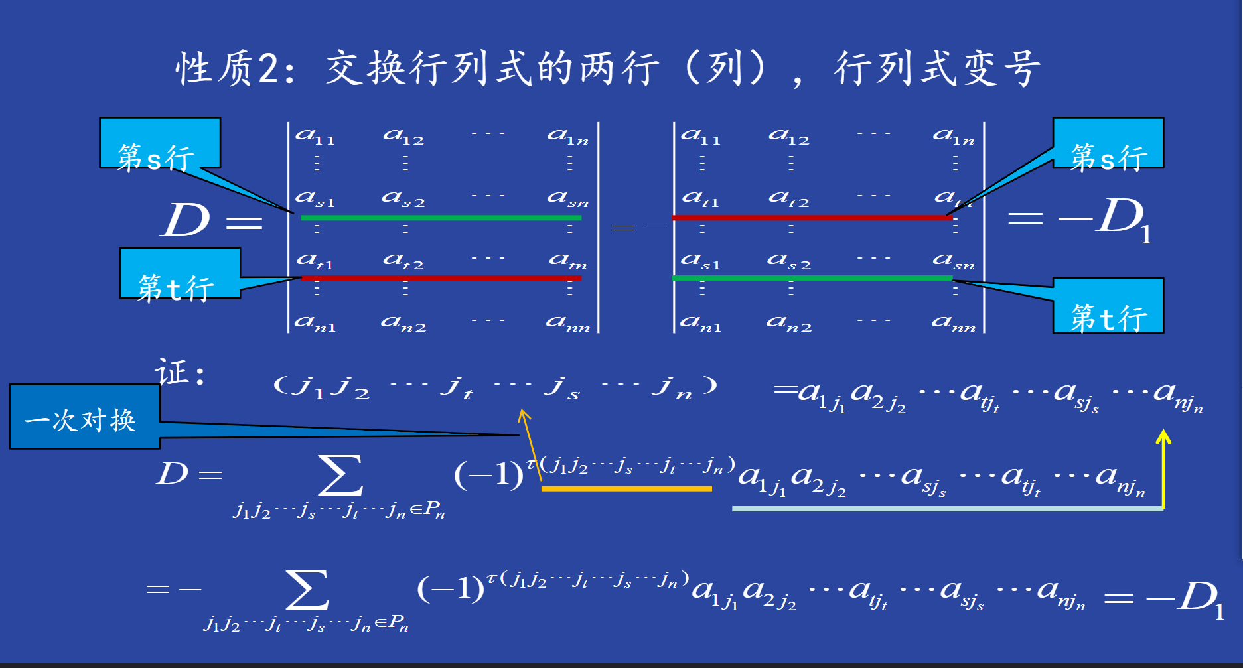

Slide 77
性质3 行列式的某一行（列）中所有的元素都乘以同一个倍数 ，等于用数 乘以此行列式.
备注：第 行（列）乘以 ，记作 .
验证
我们以三阶行列式为例. 记
根据三阶行列式的对角线法则，有
D₁

Slide 78
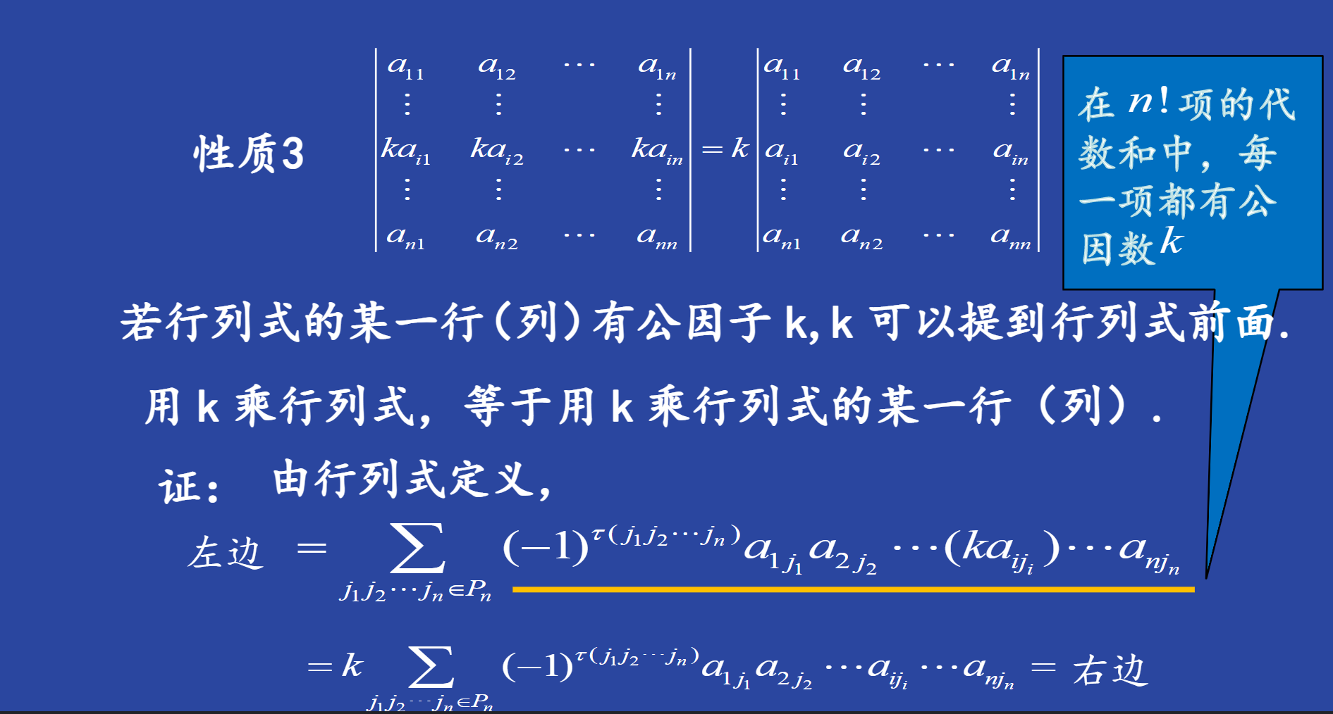

Slide 79
推论 行列式的某一行（列）中所有元素的公因子可以提到行列式符号的外面．
备注：第 行（列）提出公因子 ，记作 .

Slide 80
推论 行列式的某一行（列）中所有元素的公因子可以提到行列式符号的外面．
备注：第 行（列）提出公因子 ，记作 .

Slide 81
性质4 行列式中如果有两行（列）元素成比例，则此行列式为零．
验证
我们以4阶行列式为例.

Slide 82
性质5 若行列式的某一列（行）的元素都是两数之和,即

Slide 83
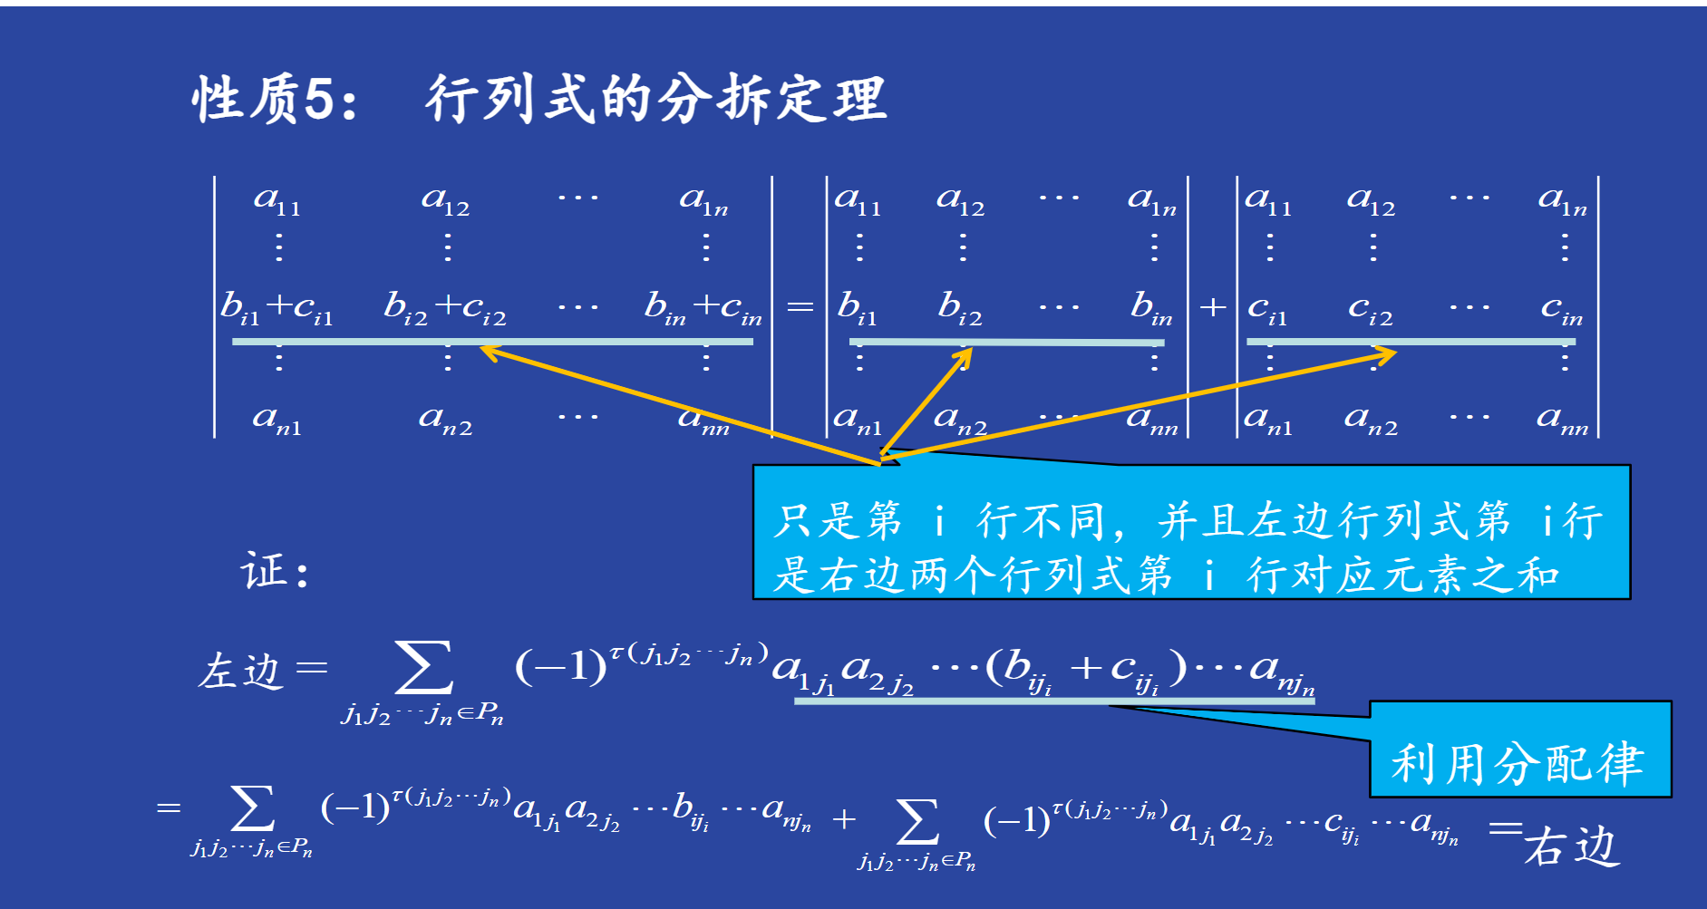

Slide 84
性质6 把行列式的某一列（行）的各元素乘以同一个倍数然后加到另一列(行)对应的元素上去，行列式不变．
备注：以数 乘第 行（列）加到第 行（列）上，记作 .
验证
我们以三阶行列式为例. 记
则

Slide 85
证:由性质5和性质4

Slide 86
二、应用举例
计算行列式常用方法: 利用性质把行列式化为上(下)三角形行列式, 从而, 得到行列式的值．
结论：上（下）三角形行列式、主对角线行列式的值
等于其主对角元的乘积.

Slide 87
例1
解

Slide 88
例2
解

Slide 89
注：
（1）在计算过程中，将n个步骤写在一起，注意各个运算的次序一般不能颠倒，这是由于后一次运算是在前一次运算结果上的缘故。
例如：

Slide 90
（2）
（3）任何n阶行列式总能利用运算
化为上三角形行列式或下三角形行列式。

Slide 91
例3
解法一 分别将行列式的第二行、第三行、第四行加到第
一行得

Slide 92
解法二利用行列式的性质将行列式的第一行和第四行互换可得

Slide 93
例4 计算 阶行列式
解
将第 列都加到第一列得

Slide 94
例4 计算 阶行列式
解
将第 列都加到第一列得

Slide 96
例5

Slide 97
解 把前一列乘以
加到后一列上去得
再将第三列乘以
加到第四列上去，第二列乘以
加到
第三列上去得
由于此时行列式的第三列和第四列相等，因此由行列式的
性质可得

Slide 98
例6 设
证明

Slide 99
证明
对 作运算 ，把 化为下三角形行列式
设为
对 作运算 ，把 化为下三角形行列式
设为

Slide 100
对 D 的前 k 行作运算 ，再对后 n 列作运算 ，
把 D 化为下三角形行列式
故

Slide 101
例7

Slide 102
例8 计算行列式
三线型/爪型
行列式 特点：第一 行、列及对角线元素
除外，其余元素全为0
常用方法： 行列式第一列 加其它 各列一定倍数，化为三角形行列式．

Slide 103
解：作

Slide 104
小结
行列式的主要性质：
性质1 行列式D与其转置
值相等。
性质2 互换行列式的某两行（列），行列
式的值变号。
推论 行列式中有两行（列）完全相同，
则其值为零。
性质3 行列式中某一行（列）的公因子可
提到行列式符号的前面。

Slide 105
推论1 若行列式的某一行（列）中所有元素
全为零，则此行列式的值为零。
性质4 若行列式的某两行（列）的对应元素
成比例，则此行列式的值为零。
性质5 若行列式的某一行（列）中所有元素
都是两个元素的和，则 此行列式等于
两个行列式的和。
性质6 行列式某一行（列）k 倍加到另一行(列)上， 行列式的值不变。

Slide 106
§1.5行列式按行（列）展开
一、余子式与代数余子式
二、行列式按行（列）展开法则
三、关于代数余子式的重要性质

Slide 107
对角线法则只适用于二阶与三阶行列式.
本节主要考虑如何用低阶行列式来表示高阶行列式.

Slide 108
一、引言
结论 三阶行列式可以用二阶行列式表示.
思考题 任意一个行列式是否都可以用较低阶的行列式表示？

Slide 109
定义 在n 阶行列式中，把元素 所在的第 行和第 列划后，留下来的n－1阶行列式叫做元素 的余子式，记作 .
把 称为元素 的代数余子式．
例如
注：1)行列式中每一个元素对应着一个余子式和代数余子式.
2)一个元素的余子式和代数余子式只与该元素的位置有关.

Slide 110
引理 一个n 阶行列式，如果其中第 行所有元素除
外都为零，那么这行列式等于 与它的代数余子式的乘积，即 ．
例如

Slide 111
分析
当 位于第1行第1列时,
由上一节例题结论有
又
从而
下面再讨论一般情形.

Slide 112
我们以4阶行列式为例.

Slide 113
被调换到第1行，第1列

Slide 114
例1 计算行列式
解

Slide 116
例2 用按行（列）展开法计算下列行列式。

Slide 117
二、行列式按行（列）展开法则
定理2 行列式等于它的任一行（列）的各元素与其对应的代数余子式乘积之和，即

Slide 118
同理可得

Slide 119
例3 证明范德蒙德(Vandermonde)行列式
证明 用数学归纳法
所以n=2时(1)式成立.

Slide 120
假设(1)对于n－1阶范德蒙行列式成立，从第n行开始，后行
减去前行的 倍：

Slide 121
按照第1列展开，并提出每列的公因子 ，就有

Slide 122
n−1阶范德蒙德行列式

Slide 123
推论 行列式任一行（列）的元素与另一行（列）的对应元素的代数余子式乘积之和等于零，即
分析 我们以3阶行列式为例.
把第1行的元素换成第2行的对应元素，则

Slide 124
定理2 行列式等于它的任一行（列）的各元素与其对应的代数余子式乘积之和，即
推论 行列式任一行（列）的元素与另一行（列）的对应元素的代数余子式乘积之和等于零，即
综上所述，有
同理可得

Slide 125
用
依次代替
可得

Slide 126
例4 设 , 的 元的余子式和
代数余子式依次记作 和 ，求
及
分析 利用

Slide 127
解

Slide 129
例5 设行列式
求
解：可通过构造行列式来计算
.

Slide 131
小结
一、余子式与代数余子式的定义与联系
二、按行（列）展开定理
引理 一个n 阶行列式，如果其中第 行所有元素除
外都为零，那么这行列式等于 与它的代数余子式的乘积，即 ．

Slide 132
定理2 行列式等于它的任一行（列）的各元素与其对应的代数余子式乘积之和，即
推论 行列式任一行（列）的元素与另一行（列）的对应元素的代数余子式乘积之和等于零，即
综上所述，有
同理可得

